Slide 1



Soutenance – Projet PFF 2025 : Configuration des Fonctionnalités Avancées de Sécurité Réseau
Bonjour à tous, je vous présente aujourd’hui notre projet de fin de formation, axé sur la configuration complète d’une infrastructure réseau multi-sites intégrant des services avancés de sécurité. Ce projet démontre notre capacité à concevoir et implémenter des solutions robustes pour des environnements d'entreprise exigeants.
Abdoussi Mohammed-AlBarae
Younnes Daoudi
Notes:
1

Slide 2
Architecture Réseau et Plan d'Adressage
Structure Multi-sites
Plan d'Adressage Structuré
Notre projet s’inscrit dans une architecture composée de trois sites distincts : EntrepriseA, EntrepriseB et l’Agence1. Cette segmentation permet une gestion granulaire des ressources et une isolation des services.
Nous avons utilisé un plan d’adressage structuré avec des VLANs dédiés à différents services. Cette approche assure une organisation logique du réseau, une meilleure gestion du trafic et une sécurité accrue.
Chaque site est conçu pour opérer de manière semi-autonome tout en bénéficiant d'une interconnexion sécurisée et performante, essentielle pour les opérations distribuées.
VLANs de production
VLANs de téléphonie (VoIP)
VLANs pour la DMZ (Zone Démilitarisée)
VLANs pour les utilisateurs internes et invités
Notes:
2

Slide 3
Configuration de la Couche 2 : Optimisation et Sécurité
Agrégation de Liens (EtherChannel)
Gestion Centralisée des VLANs (VTP)
1
2
Mise en œuvre d’EtherChannel avec LACP et PAgP pour l’agrégation de liens, augmentant la bande passante et la redondance entre les commutateurs. Cela assure une meilleure résilience du réseau.
Déploiement du VTP (VLAN Trunking Protocol) dans le domaine entrepriseA.com pour la gestion centralisée des VLANs, simplifiant l'administration et la cohérence à travers l'infrastructure.
Segmentation Réseau (VLANs & Trunks)
Prévention des Boucles (STP)
3
4
Création des VLANs 10, 20, 30, etc., correspondant aux différents départements, configurés avec des trunks IEEE802.1Q et un VLAN natif pour l'interconnexion. Les ports en mode accès sont définis pour les terminaux.
Activation du Spanning Tree Protocol (STP) en mode Rapid-PVST avec SD1 comme pont racine principal, prévenant les boucles réseau et assurant la stabilité de la couche 2.
Notes:
3

Slide 4




Configuration de la Couche 3 : Routage Dynamique OSPFv2
Routage Inter-VLAN et Interfaces
Activation du routage inter-VLAN sur le commutateur SD1 et configuration des interfaces sur les routeurs R1, R2 et R3, permettant la communication entre les différents segments réseau.
Déploiement OSPFv2 Multi-zones
Zone 10 pour le site principal (EntrepriseA)
Zone 20 pour l’Agence1
Zone backbone (zone 0) pour l’interconnexion des sites
Cette architecture OSPF assure une convergence rapide et une évolutivité.
Rôles OSPF (DR, BDR, DROther)
Attribution des rôles de DR, BDR et DROther en définissant les priorités OSPF et les router-ID pour optimiser la gestion des adjacences et réduire le trafic de mise à jour.
SD1 en tant que DR (Designated Router)
SA1 en tant que BDR (Backup Designated Router)
SA2 en tant que DROther
Récapitulation de Zone
Application de récapitulations de zone pour simplifier les tables de routage et réduire la taille des bases de données OSPF. Ceci améliore la performance et la stabilité du réseau.
Zone 10 résumée en 192.168.36.0/23
Zone 20 résumée en 192.168.39.0/25
Notes:
4

Slide 5
Sécurisation de l'Accès Internet via NAT
NAT Statique pour les Serveurs DMZ
NAT Dynamique pour les Utilisateurs
NAT de Surcharge (PAT) pour Tous
Configuration du NAT statique pour les serveurs DMZ avec des adresses IP publiques fixes. Cela permet un accès constant et prévisible aux services hébergés dans la DMZ depuis l'extérieur.
Mise en place du NAT dynamique pour les utilisateurs internes du VLAN 10. Les adresses IP privées sont mappées à un pool d'adresses publiques disponibles, offrant une flexibilité et une meilleure utilisation des adresses publiques.
Implémentation du NAT de surcharge (PAT) pour les autres VLANs et sites. Ce mécanisme permet à de multiples adresses IP privées de partager une seule adresse IP publique via l'utilisation de numéros de port, optimisant ainsi l'utilisation des adresses publiques.
Notes:
5

Slide 6

Distribution d'Adresses IP et Services de VoIP
Configuration du Serveur DHCP
Activation de la VoIP sur R3
La VoIP est activée sur le routeur R3, transformant le réseau en un système de communication unifié, réduisant les coûts et améliorant la collaboration.
Nous avons configuré un serveur DHCP pour les VLANs 10, 20, 70 et 80, garantissant une attribution automatique et efficace des adresses IP aux dispositifs connectés.
Enregistrement manuel des deux premiers IP Phones
Plage dynamique excluant les adresses réservées
Enregistrement automatique activé pour les suivants
Annonce de la passerelle par défaut
Attribution de lignes (DN) et de numéros uniques
Option DHCP 150 pour l'annonce du serveur TFTP (VoIP)
Notes:
6

Slide 7
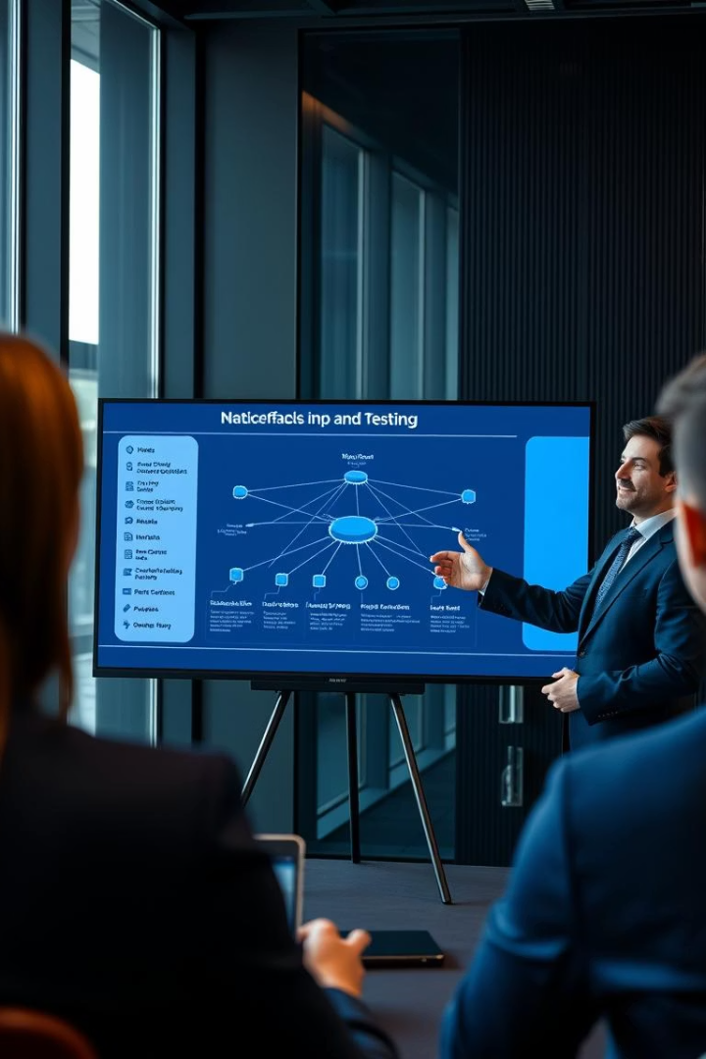
Conclusion et Validation du Projet
1
2
3
Infrastructure Opérationnelle
Bonnes Pratiques Adhérées
Tests et Validation Rigoureux
Nous avons démontré la capacité à construire une infrastructure réseau sécurisée, scalable et pleinement opérationnelle, capable de supporter les exigences d'une entreprise moderne.
Le projet a respecté les bonnes pratiques en matière de segmentation réseau, de sécurité avancée (NAT, VPN IPSec) et de routage dynamique (OSPFv2).
Toutes les configurations ont été rigoureusement testées et validées à l’aide de commandes essentielles (show vlan, show trunk, show ip route, show ip ospf neighbor, show ip nat translation, show ip protocols), assurant la fiabilité.
Merci pour votre attention.
Notes:
8

